Slide 2
Bienestar-mindfulness
Mindfulness con el cuerpo Realiza el siguiente ejercicio mental que te ayudará a mejorar tu concentración antes de empezar. https://youtu.be/r-ctqMZnCd8

Slide 3
Técnicas y Metodologías de la Innovación
Semana 8
La ideación de un producto

Slide 4
“No hay duda de que la creatividad es el recurso humano más importante. Sin creatividad no habría progreso y estaríamos repitiendo siempre los mismos patrones”.
-Edward de Bono
Cuando buscamos ser innovadores, nos enfocamos en generar cosas nuevas que sean de utilidad para otras personas y así podamos tener un negocio rentable y efectivo, pero la creatividad además de esto nos permite salir del pensamiento actual y descubrir otras posibilidades. Si bien, la creatividad se puede estimular a través de varias técnicas o herramientas, es importante saber que también puede ser espontánea, es por esto que el proceso creativo suele ser largo y en ocasiones agotador.
En este módulo sumaremos herramientas que nos permitirán mejorar las posibilidades de crear con éxito.

Slide 5
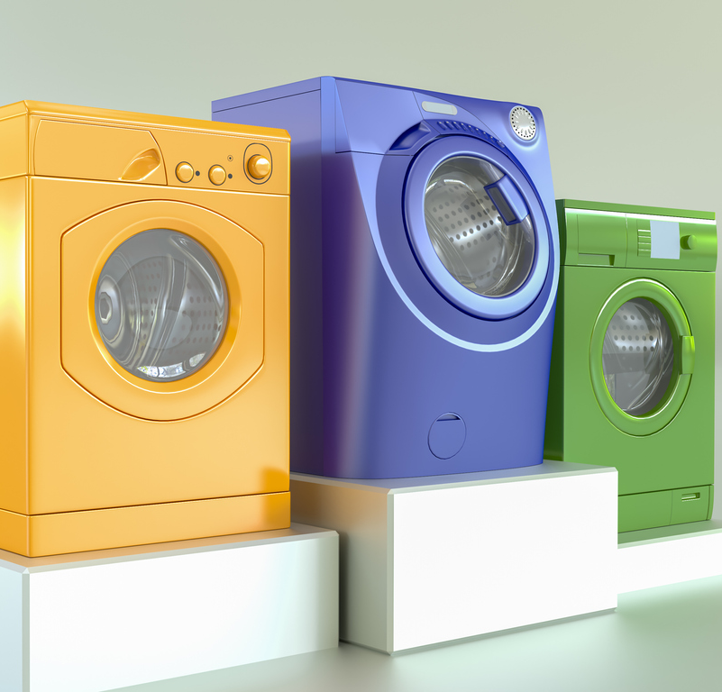
Análisis de los productos o servicios competidores
Existe un sinfín de razones por las cuales debemos analizar los productos o servicios que ofrecen nuestros competidores, inicialmente porque nos permiten conocer nuestros puntos fuertes y débiles para anticiparnos a los cambios o amenazas en el mercado, así como entender nuestro elemento diferenciador. A su vez, saber dónde y con quién competimos, conocer qué está ofreciendo la competencia y nuestro competidor al cliente son esenciales en esta tarea.
Brainstorming

Slide 6
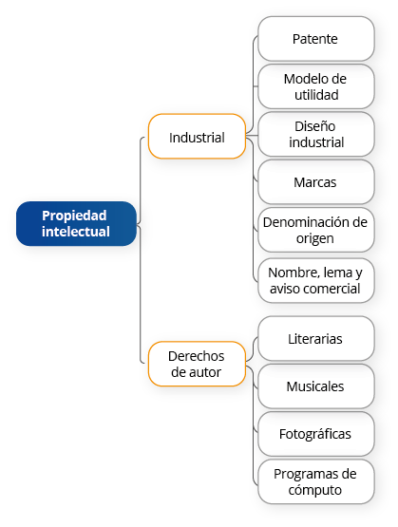
Análisis de la propiedad intelectual
La clasificación de la propiedad intelectual se divide en dos categorías: la propiedad industrial y los derechos de autor.
Brainstorming

Slide 7
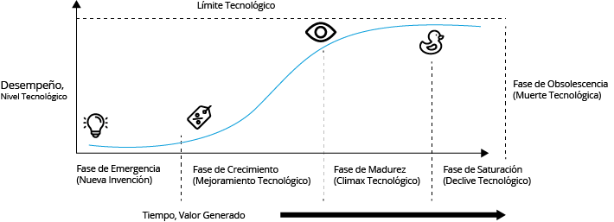
Análisis de la tecnología
La innovación tecnológica es representada en una gráfica y se denomina curva S, donde el eje horizontal representa la línea de tiempo de las diferentes generaciones o versiones disruptivas del producto o servicio, y el eje vertical representa el nivel de desarrollo alcanzado con respecto a un atributo o grupo de atributos.
Las fases de la evolución del desarrollo de un producto o servicio son las siguientes:
Brainstorming

Slide 8
Análisis del mercado
El análisis de mercado sirve básicamente para una toma de decisiones más certera, apoyando con información sobre los clientes, competidores y el mercado en general. Básicamente un análisis de mercado nos puede dar información clave para que el negocio prospere, así como una definición acertada sobre nuestro consumidor, público objetivo y fijación de precios. Los pasos a seguir para realizarlo son los siguientes:

Slide 9
Reflexiona sobre lo aprendido en el tema y responde lo siguiente.
De manera individual y en resumen sobre lo aprendido, responde, ¿cuál es la diferencia entre un análisis de mercado y un estudio de mercado? De las herramientas de propiedad intelectual, selecciona una de ellas e investiga el proceso a seguir para su correcto y detallado registro. Realiza una conclusión donde menciones la importancia de fomentar el análisis de todas las variables de un producto o servicio para lograr su éxito en el mercado.

Slide 10
El proceso de creación o rediseño de productos y servicios requiere un número de pasos estratégicamente planeados y desarrollados para lograr lanzar al mercado una propuesta de valor que satisfaga a las necesidades de los clientes. Como revisamos en este tema, desde la concepción de una idea hasta la implementación de la innovación, hay que tomar diversas decisiones que influyen en el resultado final.

Slide 11
Arnould, E., y Wallendorf, M. (1994). Market-oriented ethnography: interpretation building and marketing strategy formulation. Journal of marketing research.
Banytė, J., y Salickaitė, R. (2015). Successful diffusion and adoption of innovation as a means to increase competitiveness of enterprises. Engineering economics, 56(1).
Kotler, P., y Keller, K. (2009). Marketing management (13ᵃ ed.). EE.UU.: Pearson.
Rodríguez, C. (2008). Un camino hacia la innovación: cómo transformar su organización en época de turbulencia. México: ITESO.

